Slide 1


TRƯỜNG THCS NGUYỄN THỊ HƯƠNG
ĐỊA LÍ 9
Tuần 3

Slide 2
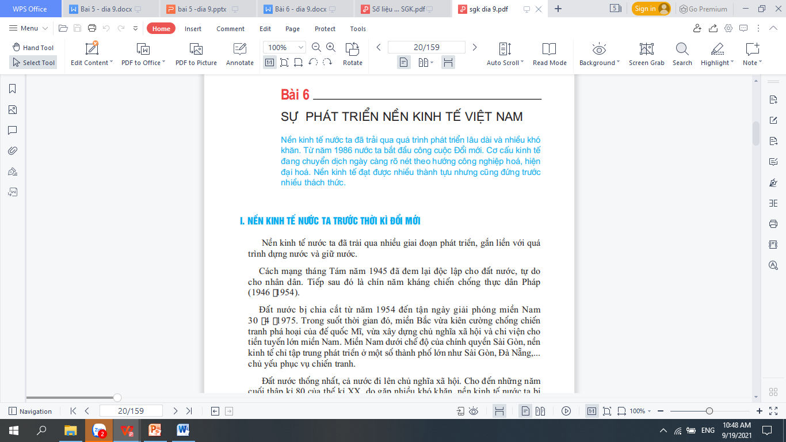

HS tự học
NỀN KINH TẾ NƯỚC TA TRƯỚC THỜI KỲ ĐỔI MỚI
I
II
NỀN KINH TẾ NƯỚC TA TRONG THỜI KỲ ĐỔI MỚI

Slide 3
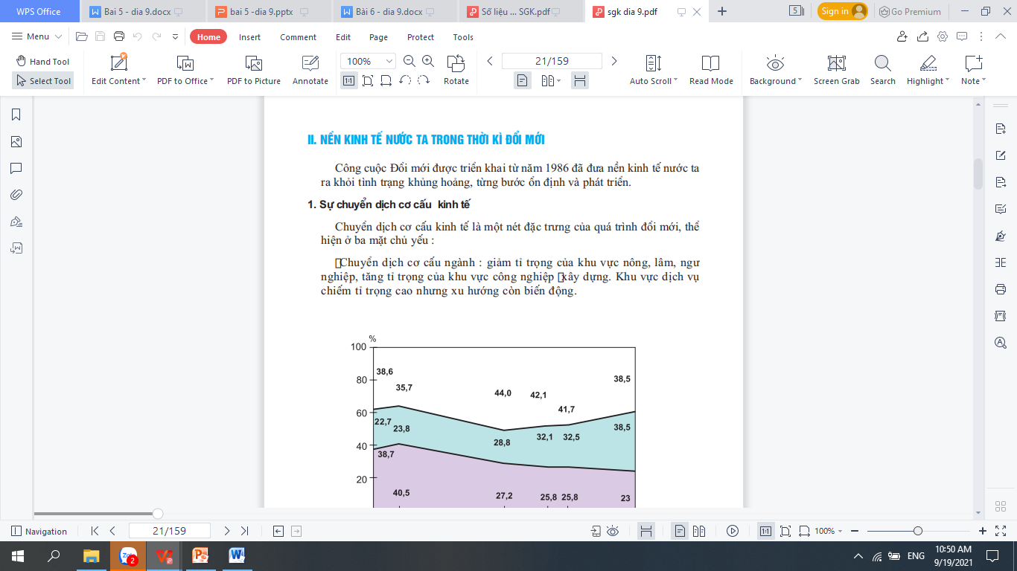
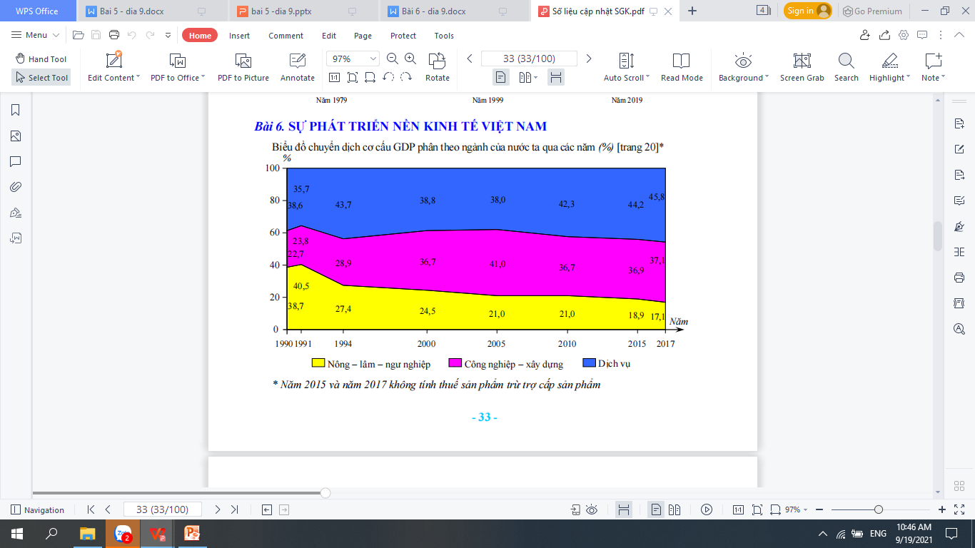

Slide 5
- Nhận xét sự thay đổi tỉ trọng của khu vực nông, lâm, ngư nghiệp. Nguyên nhân ?
- Nhận xét sự thay đổi tỉ trọng của khu vực công nghiệp - xây dựng. Nguyên nhân?
- Nhận xét sự thay đổi tỉ trọng của khu vực dịch vụ. Nguyên nhân?

Slide 6
Khu vực kinh tế | Sự thay đổi trong cơ cấu GDP | Nguyên nhân
Nông, lâm, ngư nghiệp
Công nghiệp - xây dựng
Dịch vụ

Slide 7
Khu vực kinh tế | Sự thay đổi trong cơ cấu GDP | Nguyên nhân
Nông, lâm, ngư nghiệp | - Tỉ trọng giảm: + 1990: 38,7%, + 2002: 23% => giảm 15,7% | - Nền kinh tế chuyển từ thời kỳ bao cấp sang kinh tế thị trường. - Chuyển dần từ nước nôn nghiệp sang nước công nghiệp.
Công nghiệp - xây dựng | - Tỉ trọng tăng nhanh nhất + 1990: 22,7% + 2002 : 38,5 % => tăng 15,8% | - Chủ trương công nghiệp hóa, hiện đại hóa gắn liền với đường lối đổi mới, là ngành khuyến khích phát triển
Dịch vụ | - Tỉ trọng tăng và có nhiều biến động + 1991-1996: tăng + Sau đó giảm, | -Do ảnh hưởng khủng hoảng tài chính khu vực cuối năm 1997. Các hoạt động đối ngoại tăng trưởng chậm.

Slide 8
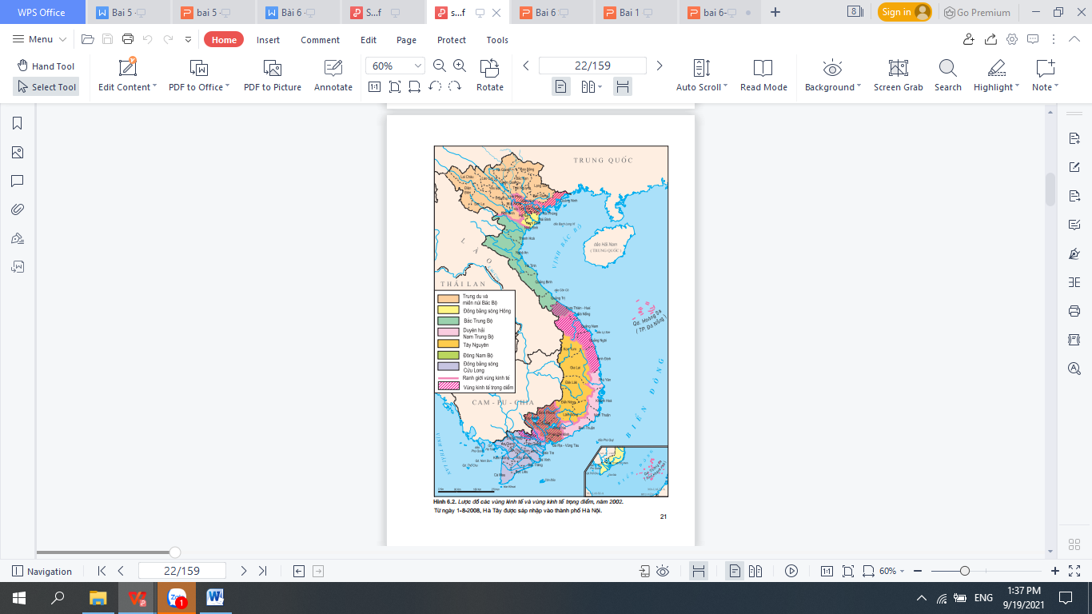
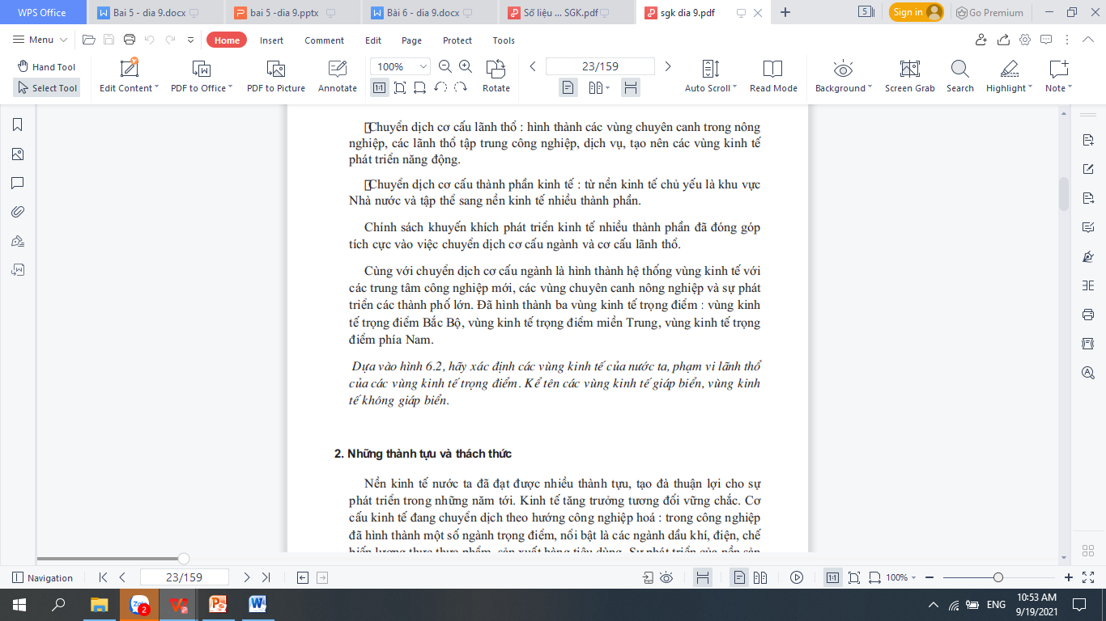
- Kể tên các vùng chuyên canh trong nông nghiệp
- Vùng kinh tế trọng điểm

Slide 9
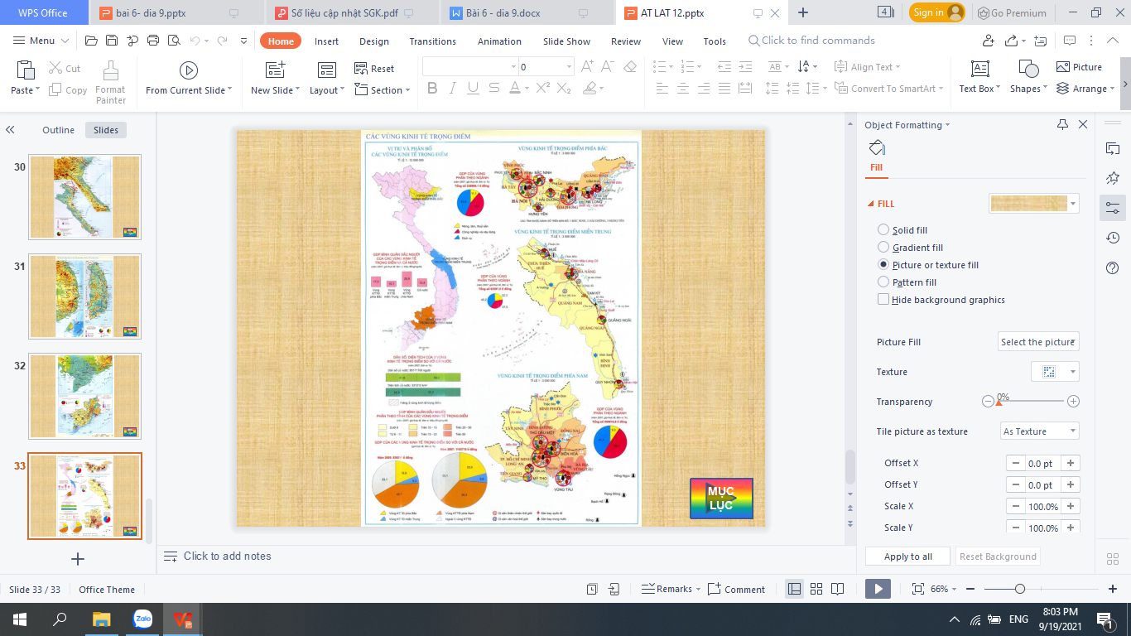
VÙNG KT TRỌNG ĐIỂM BẮC BỘ
VÙNG KT TRỌNG ĐIỂMMIỀN TRUNG
VÙNG KT TRỌNG ĐIỂM PHÍA NAM

Slide 10
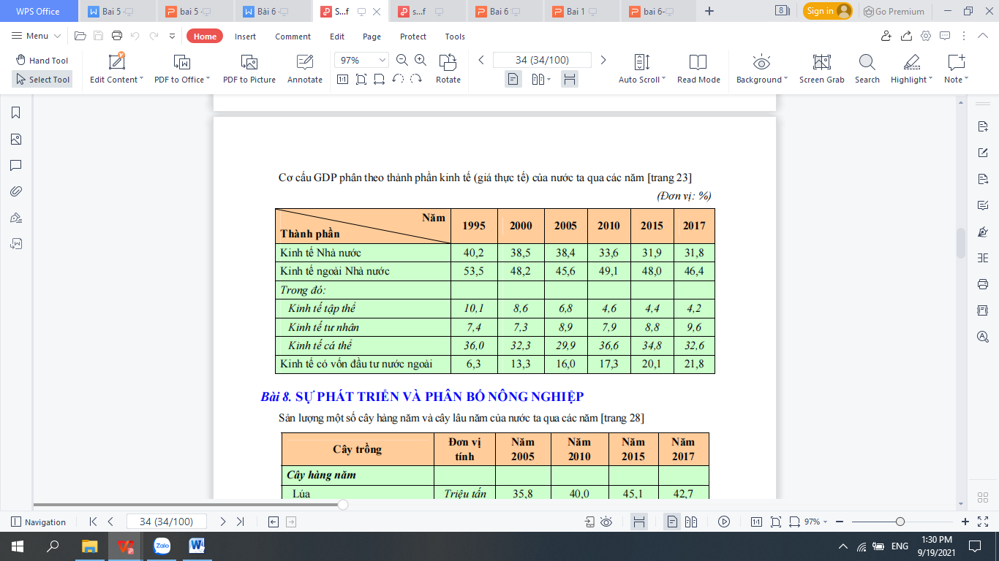

Slide 11













Slide 12
2. Những thành tựu và thách thức

Slide 13
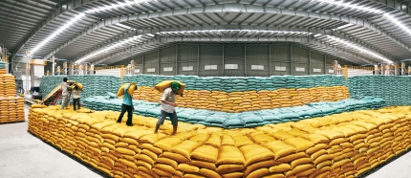
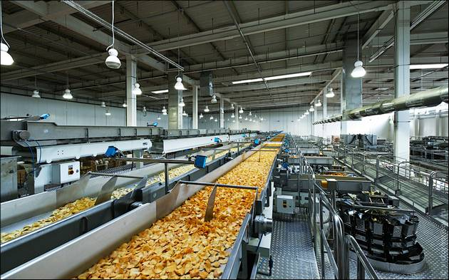
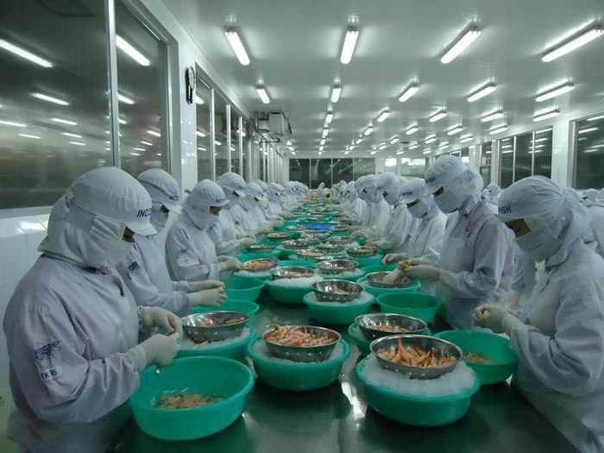
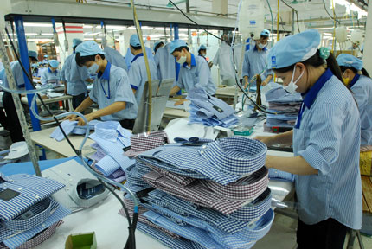

Slide 14
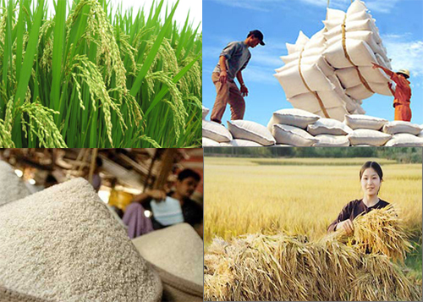


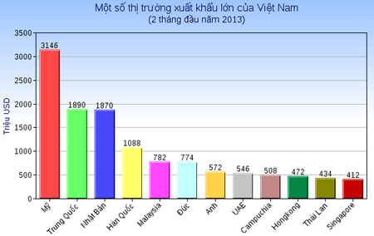

Slide 15
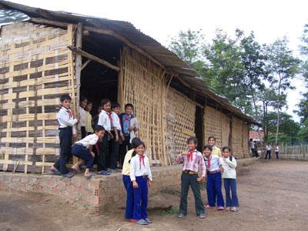
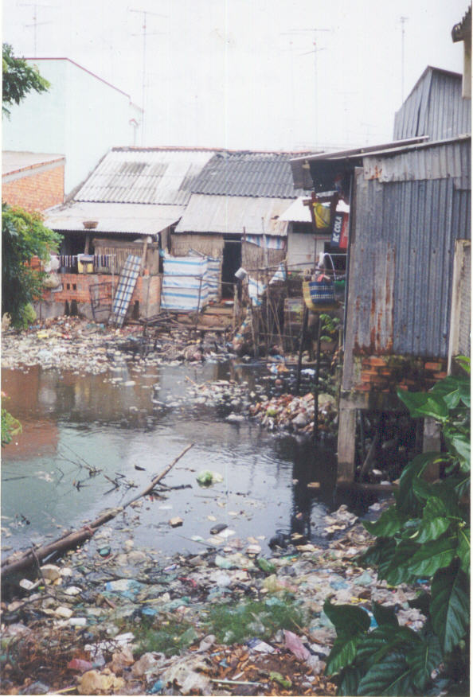

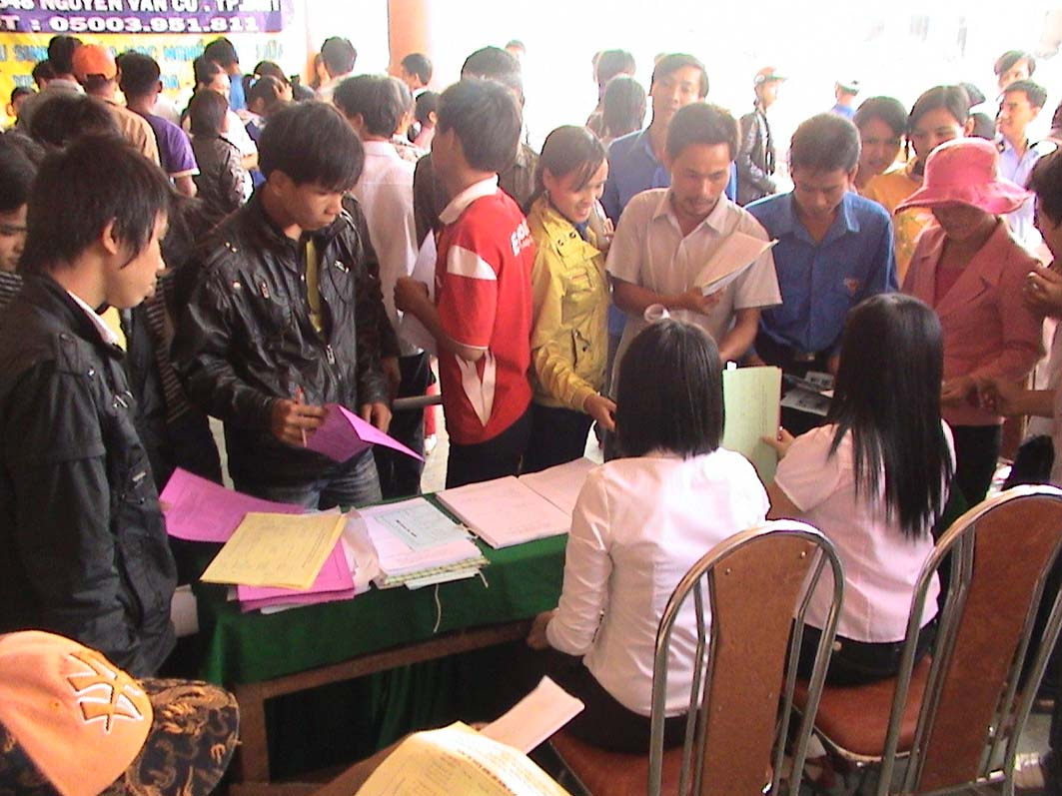

Slide 16

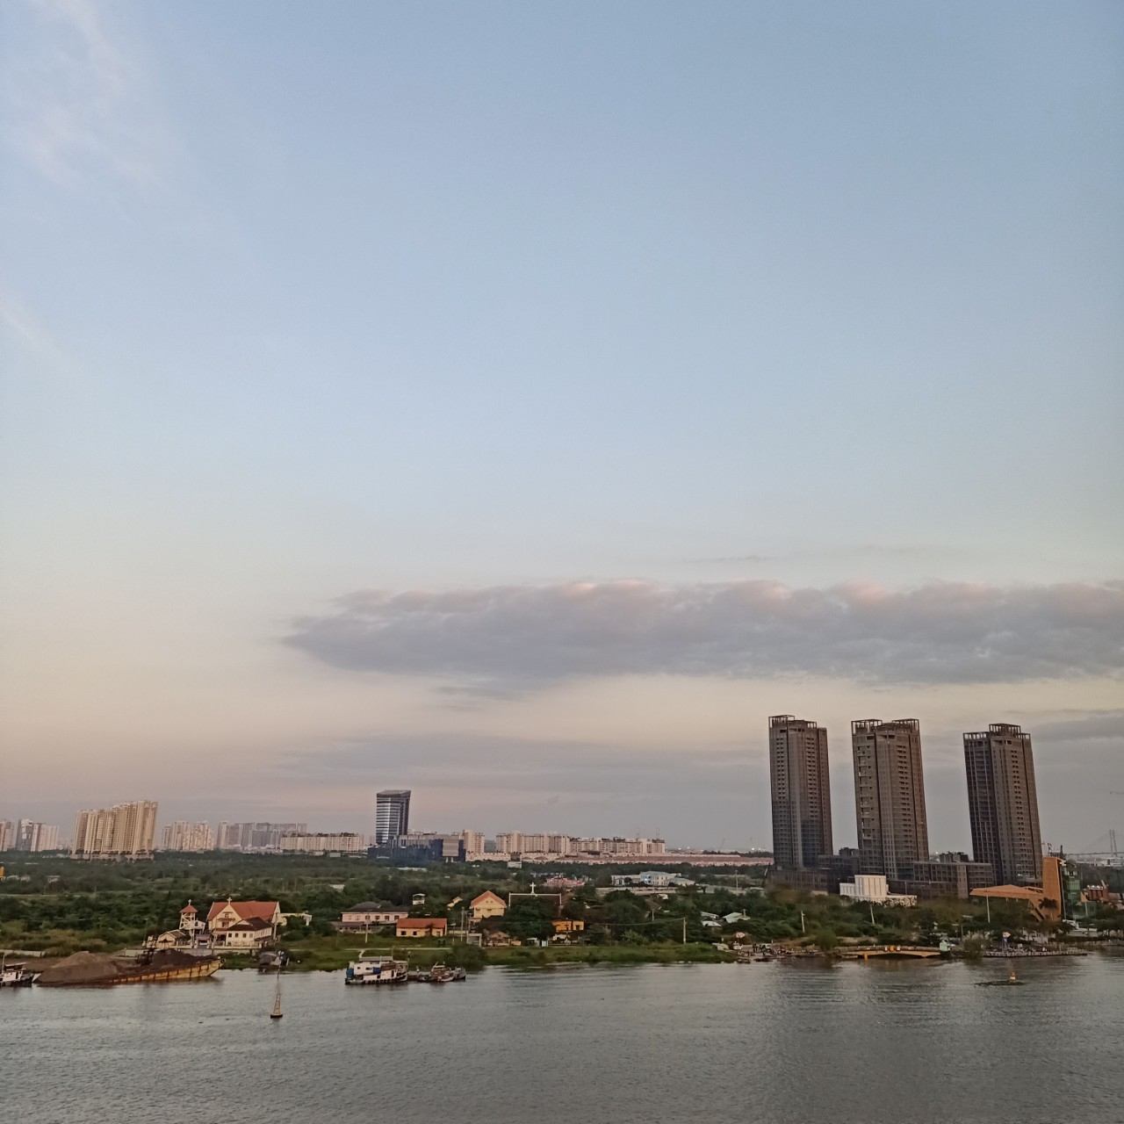
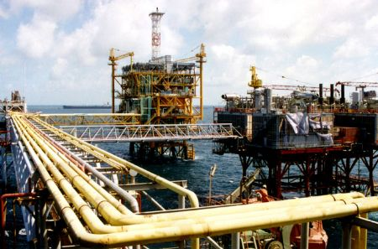
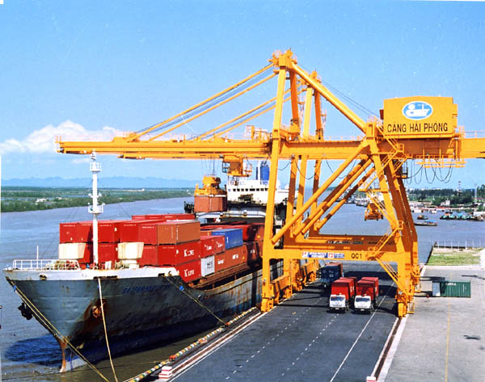

Slide 17
THÀNH TỰU:
- Tăng trưởng tương đối nhanh, vững chắc
- Cơ cấu chuyển dịch theo hướng công nghiệp hoá
- Sự hội nhập vào nền kinh tế khu vực
và toàn cầu.
Trong quá trình đổi mới nước ta đã:
- Đạt được những thành tựu gì?
- Có những khó khăn,thách thức gì?
ĐỔI MỚI
ĐẤT NƯỚC
THÁCH THỨC:
- Ô nhiễm môi trường, cạn kiệt tài nguyên
- Sự phân hóa giàu nghèo ngày càng chênh lệch
- Nạn thất nghiệp
- Nhiều bất cập trong GD, y tế, văn hóa
- Sự biến động của thị trường, vấn đề hội nhập quốc tế

Slide 18
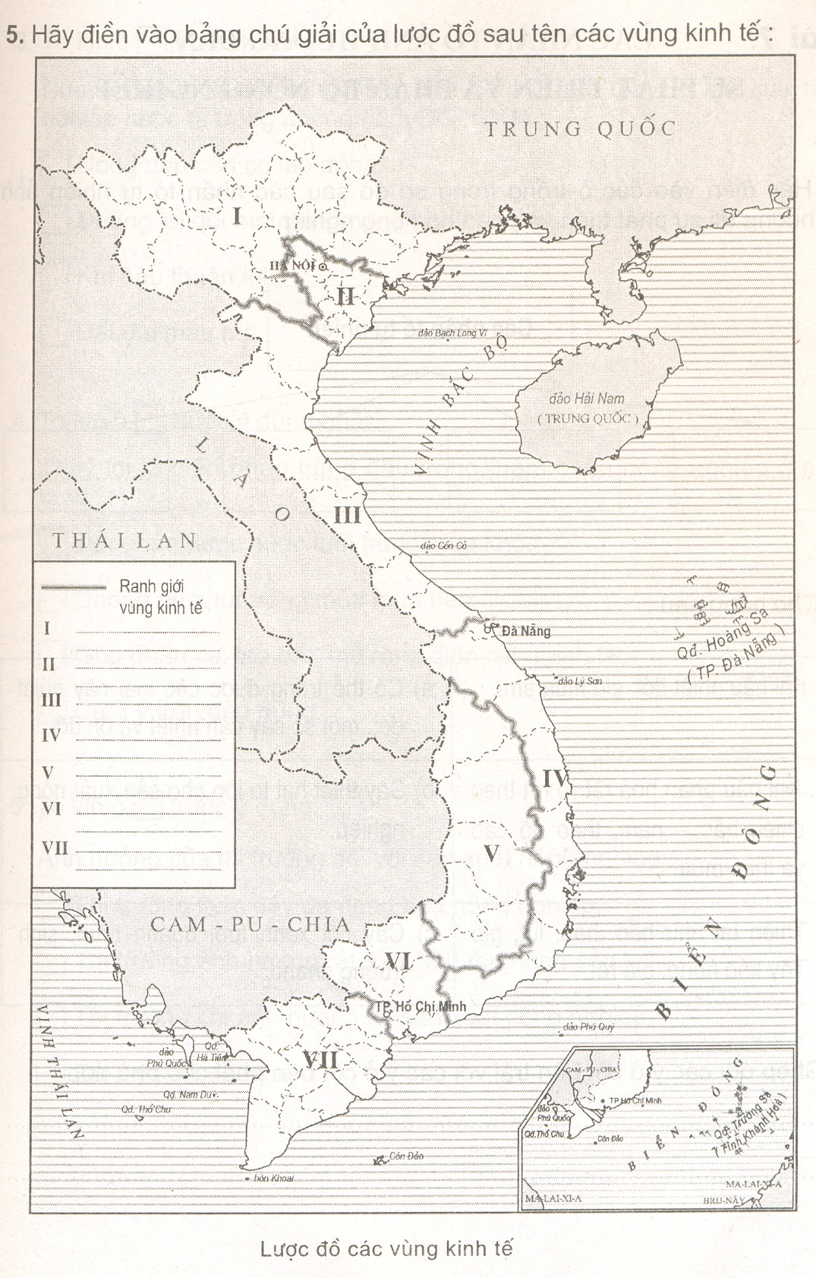
LUYỆN TẬP, VẬN DỤNG
Trung du và miền núi Bắc Bộ
Xác định tên các vùng kinh tế Việt Nam theo thứ tự từ: I, II, III, IV…. VII
I
II
Xác định tên các vùng k Xác định tên các vùng kinh tế Việt Nam theo thứ tự từ: I, II, III, IV, V, VI, VII
Việt Nam theo thứ tự I, III, IV…. V
Đồng bằng sông Hồng
III
Bắc Trung Bộ
Duyên hải Nam Trung Bộ
IV
Tây Nguyên
V
VI
Đông Nam Bộ
VII
ĐB sông Cửu Long

